Slide 1
POZNÁVAME MINERÁLY

Slide 2
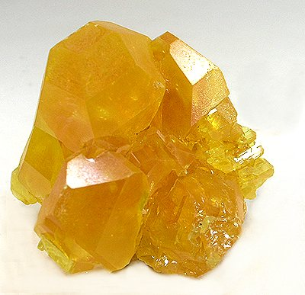
SÍRA S
Minerál žltej farby
Drobné kryštáliky
Zapácha ako hnilé vajíčka
Trúsi sa
V okolí sopečných kráterov, minerálnych prameňov

Slide 3
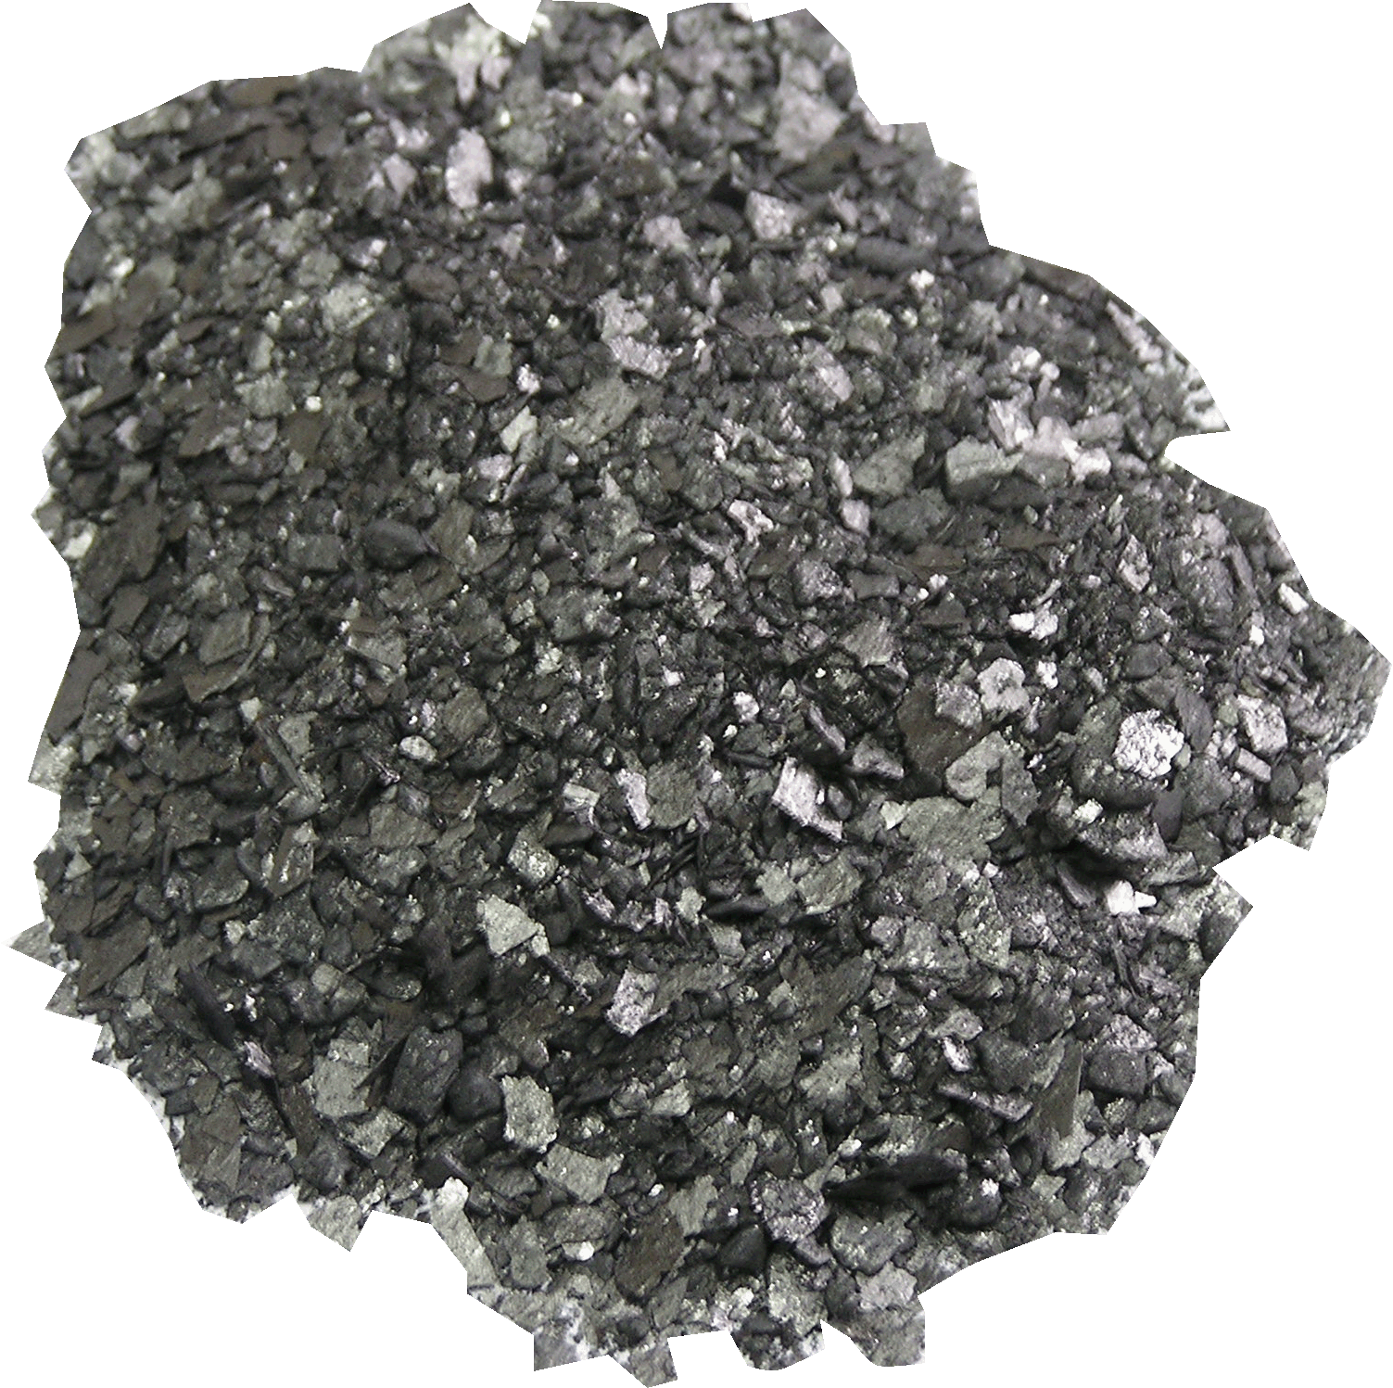
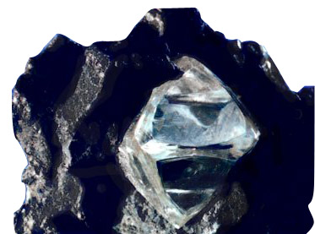
DIAMANT GRAFIT C
Minerál bielej farby
Rôzne sfarbenie
Najtvrdší na svete
Stupeň tvrdosti 10
Minerál čiernej farby
Otiera sa po vrstvách
Čiastočne vedie el. prúd

Slide 4
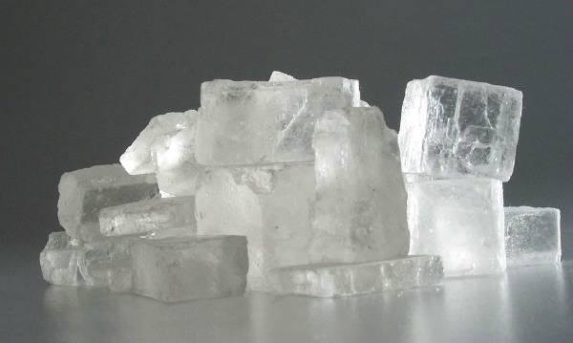
HALIT – kamenná soľ NaCl
Biele kryštály kockového tvaru
Rozpustné vo vode
Vzniká kryštalizáciou slanej vody
Stupeň tvrdosti 2

Slide 5
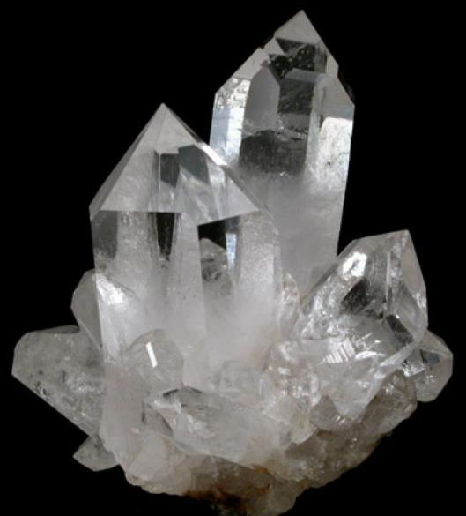
KREMEŇ SiO₂
Čisto biely číry kryštál
Druhý najrozšírenejší na Zemi
Vznikajú z neho horniny kremenec, piesok, pieskovec
Stupeň tvrdosti 7

Slide 6
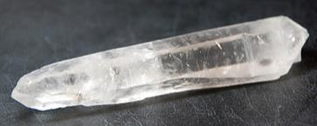
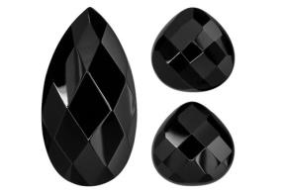
ODRODY KREMEŇA SiO₂
Krištáľ
Ametyst
Citrín
Ruženín
Záhneda
Chalcedón - achát
Opál
Ónyx

Slide 7
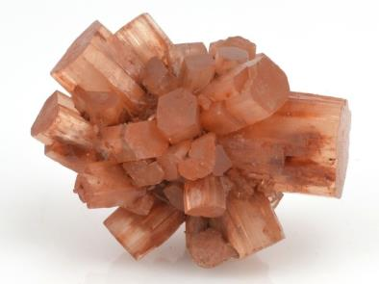
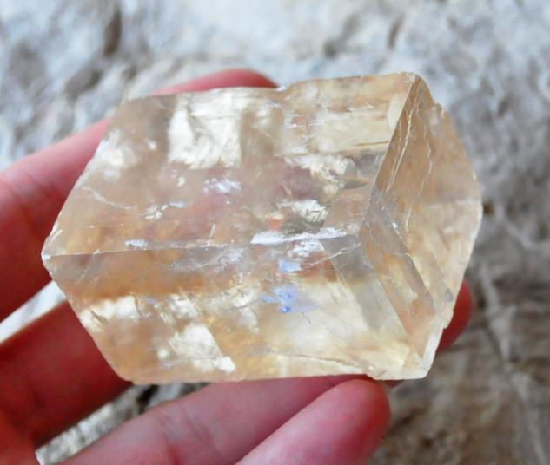
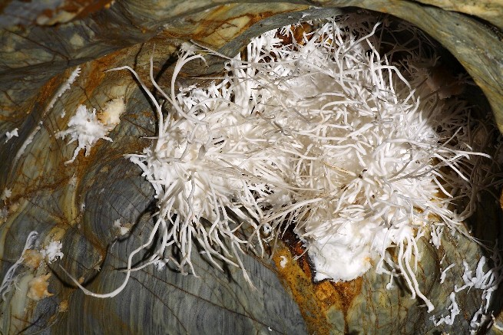
KALCIT CaCO₃
Kryštalický vápenec, aragonit
Biely, číry kryštál, rôzne sfarbenie
Rozpúšťa sa v kyseline
Rovnaké zloženie majú horniny vápenec, mramor
Stupeň tvrdosti 3

Slide 8
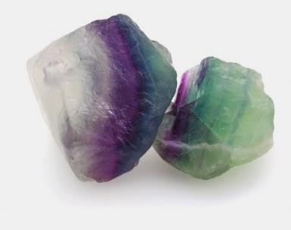
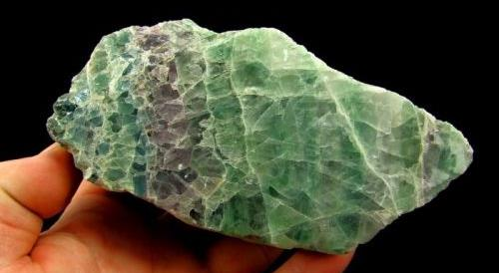
FLUORIT – kazivec CaF₂
Biely kryštalický minerál, rôzne sfarbenie
Nerobí ryhu do skla
Fluoreskuje v UV svetle
Zdroj fluóru
Stupeň tvrdosti 4

Slide 9
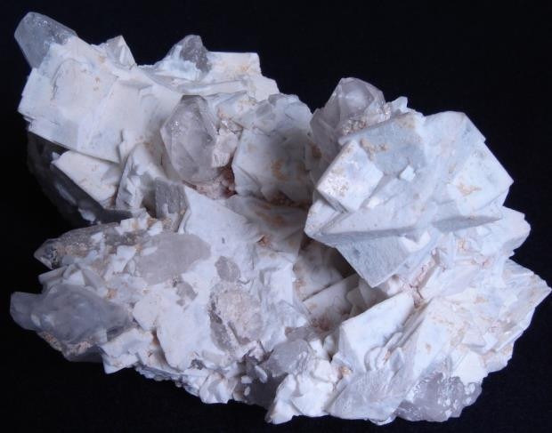
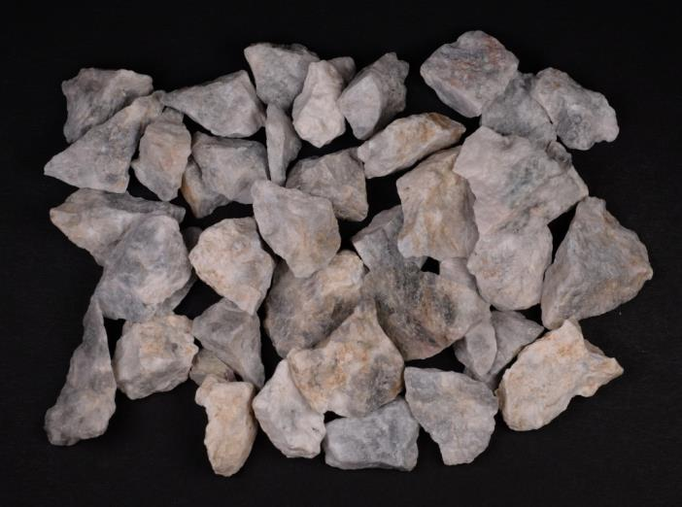
ŽIVEC
KAlSi₃O₈
Sivý kameň
Najrozšírenejší na Zemi
Ľahko zvetráva a rozpúšťa sa
Zložka väčšiny hornín
Tvorí sa z neho pôda

Slide 10
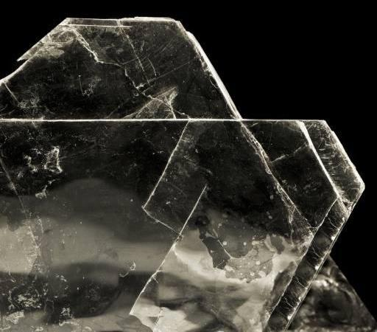
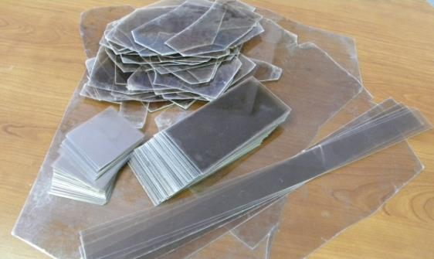
SĽUDA – muskovit
KAl₂(Si₃Al)O₁₀(OH,F)₂
Bezfarebné, priesvitné, šupinkovité kryštály
Nerozpustné v kyselinách, štiepateľné
Bežná zložka žuly
Izolátor, zváracie okuliare

Slide 11
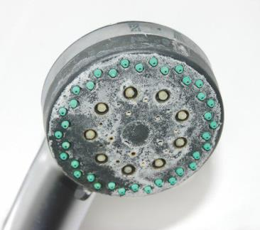
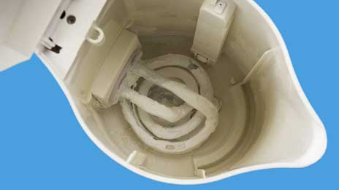
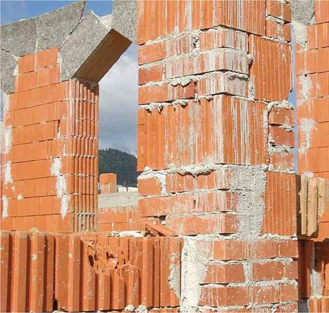
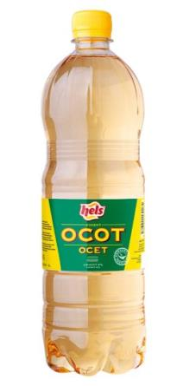
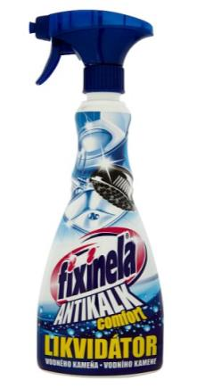
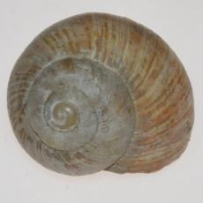
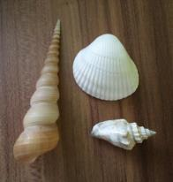
Na budúcu hodinu:
Ulita, mušľa
Kúsok malty
Niečo s vodným kameňom
Niekoľko obyčajných kameňov z prechádzky
Ocot, fixinela

